Slide 1

О развитии МТБ за 2018-2019 учебный год и планы развития на 2019-2020
НИУ ВШЭ – Санкт-Петербург

Slide 2
Состав учебно-лабораторного комплекса
 | Адрес | площадь объекта, кв.м. | 2018-2019 | 2019-2020 | 2020-2021 | 2021-2022 | 2022-2023 | 2023-2024 | 2024-2025 | 2025-2026
1. | Контингент, чел |  | 5 706 | 6 507 | 7 224 | 8 208 | 9 103 | 9 750 | 10 261 | 10 505
2. | Площадь учебно-лабораторных зданий, всего*, в т.ч.: | 61 876,00 | 27 894 | 28 945 | 33 480 | 33480 | 61 876 | 61 876 | 61 876 | 61 876
2.1. | ул.Седова,д.55,к.2,лит.А | 3 311,10 | 3311 | 3311 | 3311 | 3311 | 3311 | 3311 | 3311 | 3311
2.2. | ул.Союза Печатников, д.16, 18-20 | 3 359,10 | 3359 | 3359 | 3359 | 3359 | 3359 | 3359 | 3359 | 3359
2.3. | ул.Промышленная, д.17 | 4 615,60 | 4616 | 4616 | 4616 | 4616 | 4616 | 4616 | 4616 | 4616
2.4. | наб.кан.Грибоедова, д.119-121, 123 | 5 916,20 | 5916 | 5916 | 5916 | 5916 | 5916 | 5916 | 5916 | 5916
2.5. | ул.Кантемировская, д.3, пом.7Н,8Н | 10 691,90 | 10692 | 10692 | 10692 | 10692 | 10692 | 10692 | 10692 | 10692
 | Выборгская наб., д.59, к.3 | 1 051,00 |  | 1051 | 1051 | 1051 | 1051 | 1051 | 1051 | 1051
 | ул.Кантемировская,д.3, 1Н-6Н (Латт) | 4 535,10 |  |  | 4535 | 4535 | 4535 | 4535 | 4535 | 4535
2.6. | В.О.,10-я линия,д.3/30,лит.А | 28 396,00 |  |  |  |  | 28396 | 28396 | 28396 | 28396
3. | Расчет кв.м. на 1 студента |  | 4,89 | 4,45 | 4,63 | 4,08 | 6,80 | 6,35 | 6,03 | 5,89
4. | Дефицит площади уч.-лабораторных зданий (15 кв.м./студент): |  | 57 696 | 68 660 | 74 880 | 89 640 | 74 669 | 84 374 | 92 039 | 95 699
5. | Рассматриваемые варианты приобретения, присоединения зданий:
 | ул.Комсомола, д.2, Лит.А (Арсенал) | 38 879,20
 | пр.Римского-Корсакова, д.69,лит.А (Почта России) | 3 482,60
 | пр.Римского-Корсакова, д.22 (Казармы) | 7 396,00
 | ул.Кантемировская,д.3,корп.1, лит.Б, пом.1Н (Маяк) | 1 349,50
 | ул.Кантемировская,д.3,корп.1, лит.Б, пом.2Н (АДЛ) | 1 360,60
 | ул.Пионерская, д.53, Лит А | 33 074,40

Slide 3
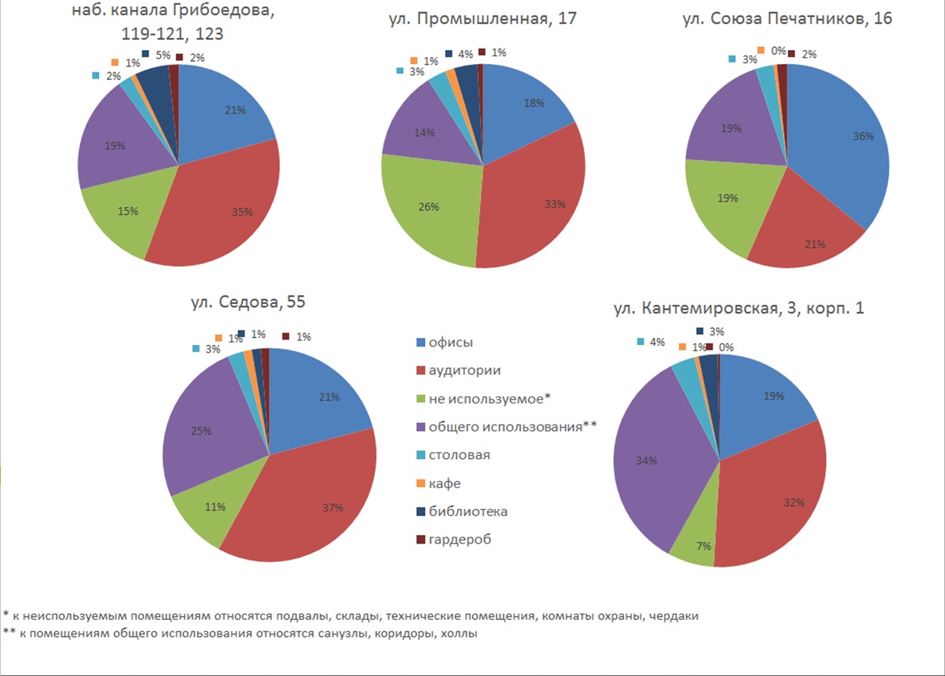
Состав помещений в учебных корпусах НИУ ВШЭ – Санкт-Петербург

Slide 4
Состав комплекса общежитий
Показатель | 2018-2019 | 2019-2020 | 2020-2021 | 2021-2022 | 2022-2023 | 2023-2024 | 2024-2025 | 2025-2026
Приведенный контингент студентов филиала всего, чел | 5 706 | 6 507 | 7 224 | 8 208 | 9 103 | 9 750 | 10 261 | 10 505
Число студентов, нуждающихся в общежитии всего, чел, в т.ч.: | 2198 | 2 408 | 2 962 | 3 447 | 3 914 | 4 290 | 4 617 | 4 832
иногородние студенты |  | 1 841 | 1 939 | 2 168 | 2 366 | 2 494 | 2 580 | 2 597
иностранные студенты |  | 567 | 1 023 | 1 279 | 1 548 | 1 796 | 2 037 | 2 235
Кол-во мест в собственных общежитиях всего, в т.ч: | 1 500 | 1 303 | 1 462 | 1 462 | 2 152 | 2 152 | 2 152 | 2 152
ул.Шевченко, д.21, корп.1 | 324 | 324 | 324 | 324 | 324 | 324 | 324 | 324
ул.Запорожская, д.21 | 496 | 496 | 496 | 496 | 496 | 496 | 496 | 496
ул.Витебская, д.14 | 172 | 172 | 172 | 172 | 172 | 172 | 172 | 172
ул. Серпуховская, д.12 | 146 | 146 | 146 | 146 | 146 | 146 | 146 | 146
ул. Крупской, д.3, лит.Б | 92 | 92 |  |  | 90 | 90 | 90 | 90
ул.Ленсовета, д.29 | 270 | 73 | 324 | 324 | 324 | 324 | 324 | 324
Гостиница "Алиот"
ул. Крупской, д.3 (строительство) |  |  |  |  | 600 | 600 | 600 | 600
Дефицит количества мест в собственных общежитиях, мест | -698 | -1 105 | -1 500 | -1 985 | -1 762 | -2 138 | -2 465 | -2 680
Кол-во арендованных мест для проживания студентов, в т.ч.: | 698 | 1 030 | 1 271 | 1 756 | 1 533 | 1 909 | 2 236 | 2 451
Гостиница "Алиот" |  | 229 | 229 | 229 | 229 | 229 | 229 | 229
МСГ | 450 | 444 | 429 | 429 | 429 | 429 | 429 | 429
Горжилфонд, ул.Герасимовская,13 |  | 98 | 147 | 147 | 147 | 147 | 147 | 147
Хостелы | 248 | 259 | 695 | 1 180 | 957 | 1 333 | 1 660 | 1 875

Slide 5
Заселение 1 курса
Показатель | На 01.09.18, чел. | На 01.09.19, чел
Прием в НИУ ВШЭ-СПб | 2034 | 2338
Подано заявлений на предоставление мест для проживания | 1080 | 1455
Количество заселившихся всего, в т.ч. | 764 | 988
Студенты программ бакалавриата | 460 | 561
Студенты программ магистратуры | 79 | 95
Иностранные студенты | 225 | 332
Количество заселившихся всего, в т.ч. | 764 | 988
В собственные общежития | 207 | 430
В гостиницу Алиот | 0 | 229
В МСГ | 276 | 23
В общежитие на ул.Герасимовская | 0 | 47
В хостелы | 248 | 259

Slide 6
Реализованные проекты в 2018-2019 учебном году
1. Приобретение комплекса на ул.Кантемировской (здание ЛАТТ и ангар) 4 535,10 кв.м. зданий,
3 632 кв.м. земельного участка и 900 кв.электичества.
2. Капитальный ремонт помещений и обновленный дизайн корпуса на канале Грибоедова, 119-123.
3. Устройство спортивного зала в корпусе на канале Грибоедова, 119,123.
4. Приобретение 4 шт. произведений современного искусства для корпуса на канале Грибоедова, д.123,
а так же фигуры Red people Андрея Люблинского.
5. Капитальный ремонт с перепланировкой общежития по адресу: ул.Ленсовета, д.29
6. Капитальный ремонт 8 квартир в общежитии по адресу: ул. Шевченко, 21
7. Капитальный ремонт и запуск в эксплуатацию лифта в общежитии по адресу: ул.Шевченко, 21
8. Ввод в эксплуатацию газовой котельной в здании по адресу: ул.Кантемировская, 3
9.Обработка колонн огнезащитным составом в здании по адресу ул.Кантемировсокй, 3.
10. Организованы дополнительные места питания в учебных корпусах и общежитии по адресам:
ул. Кантемировская, 3 (1 этаж – «Ешь легко», 4 этаж – «Mouse Tail»), ул. Запорожская, 21
11. Получен Акт технологического присоединения на объекте 10линия, ВО
12. Ремонт помещений 4 этажа здания по адресу: ул.Союза Печатников, д.16, под размещение программ ДПО
13. Ремонт помещений 2 этажа здания по адресу ул.Союза Печатников, д.16, под размещение
офиса Управления персоналом
14. Получен Акт технологического присоединения по 2 категории электроснабжения общежития по адресу:
ул.Запорожская, д.21
15. Капитальный ремонт помещения 1 этажа общежития по адресу: ул.Витебская, 14 с устройством спортивного зала
16. Проведен ремонт теплотрассы в подвале и системы регулирования отопления в здании по адресу: ул.Седова, д.55
17. Проведен капитальный ремонт ткррасы и демонтаж пристройки в Особняке Кочубея ВП в Пушкине.
18. Подготовлен проект капитального ремонта фасада, кровли, стропильной системы Особняка Кочубея ВП в Пушкине.
19. Получено положительного заключения ГГЭ на строительство общежития по адресу ул.Крупской, 3
20. Капитальный ремонт и запуск нового учебного корпуса по адресу Выборгская наб., д.59 (ул.Кантемировская)

Slide 7
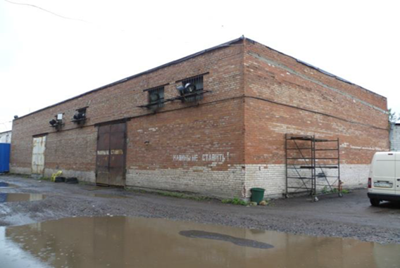
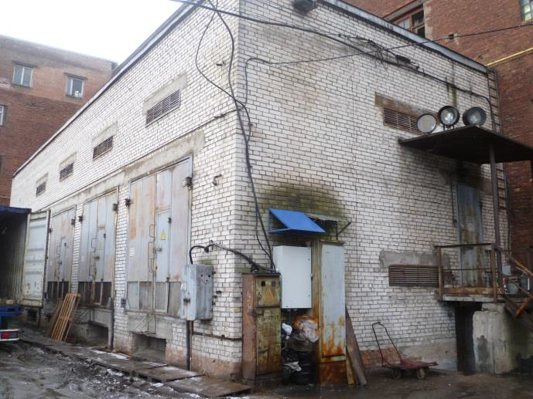
Здание ЛАТТ: приобретение и ремонт
Договор купли-продажи от 20.12.18
Стоимость 177,5 млн рублей
Пом.1Н,2Н (подстанция) 162 кв.м.
Пом.3Н-6Н 3 944,2 кв.м.
Ангар 428,9 кв.м.
Планируемый запуск в эксплуатацию
1 сентября 2020 года

Slide 8
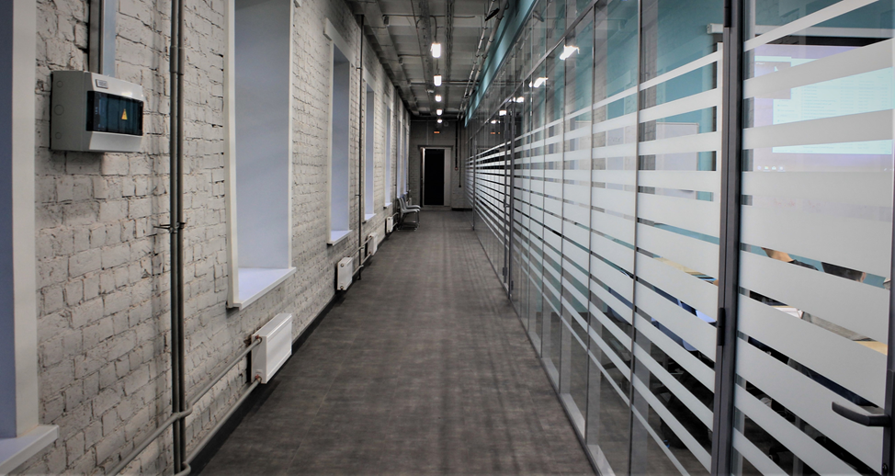
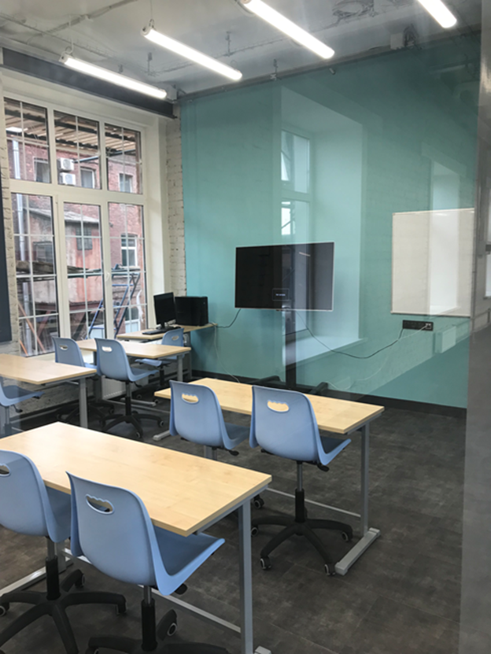
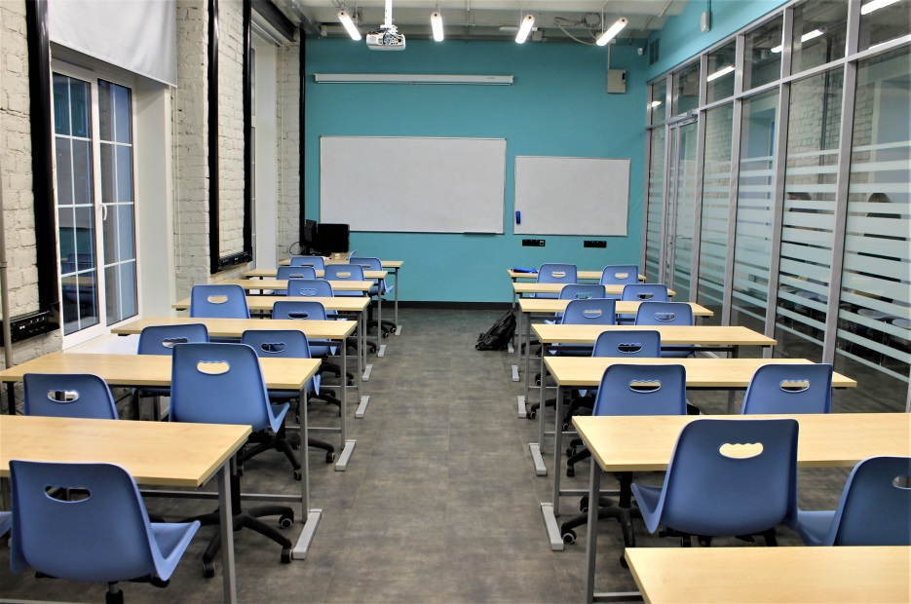
Капитальный ремонт здания Выборгская наб., д.59, к.3

Slide 9
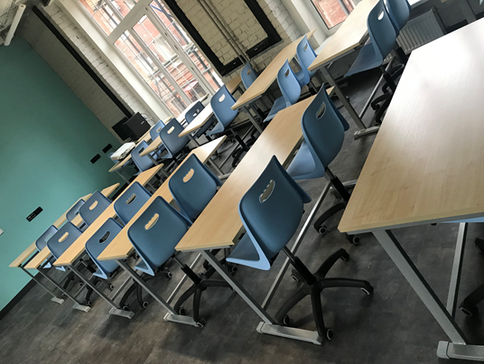
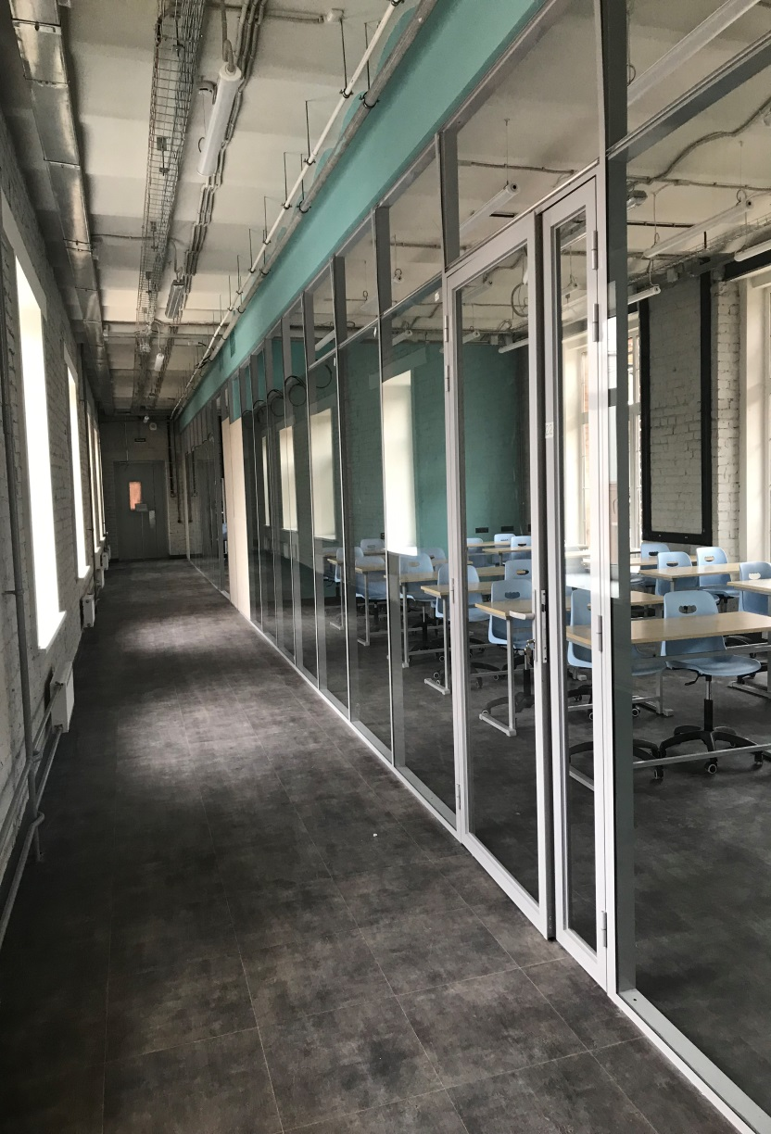
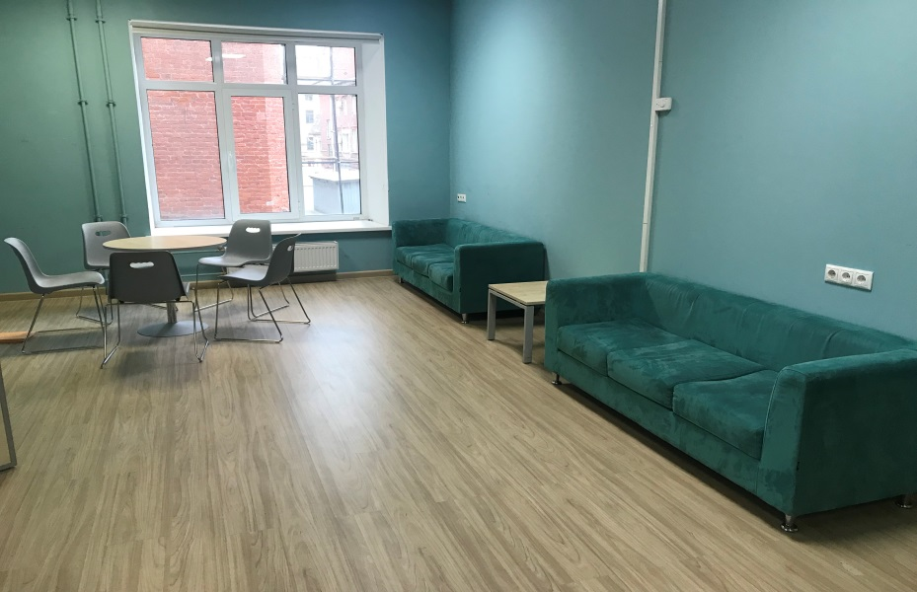
Капитальный ремонт здания Выборгская наб., д.59, к.3

Slide 10
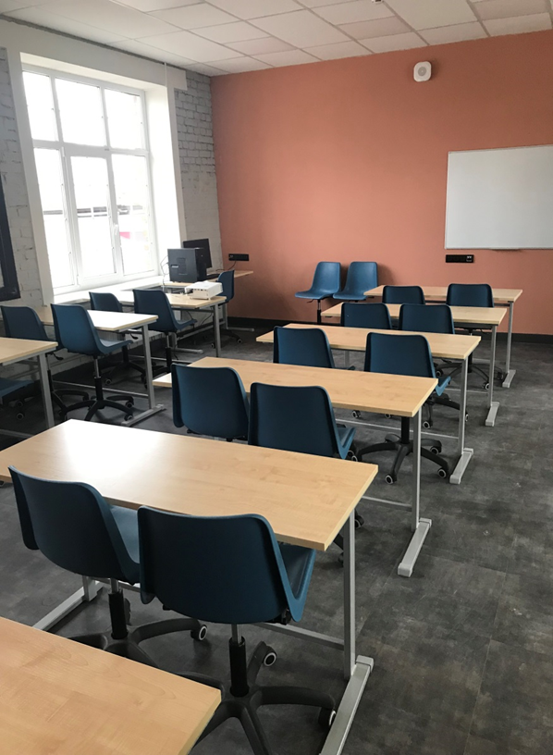
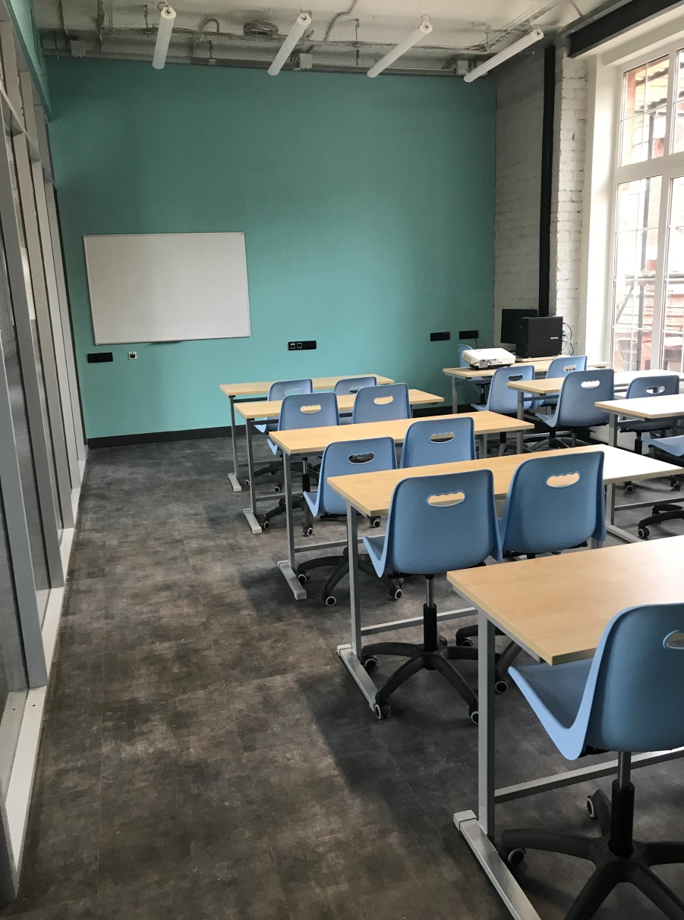
Капитальный ремонт здания Выборгская наб., д.59, к.3

Slide 11
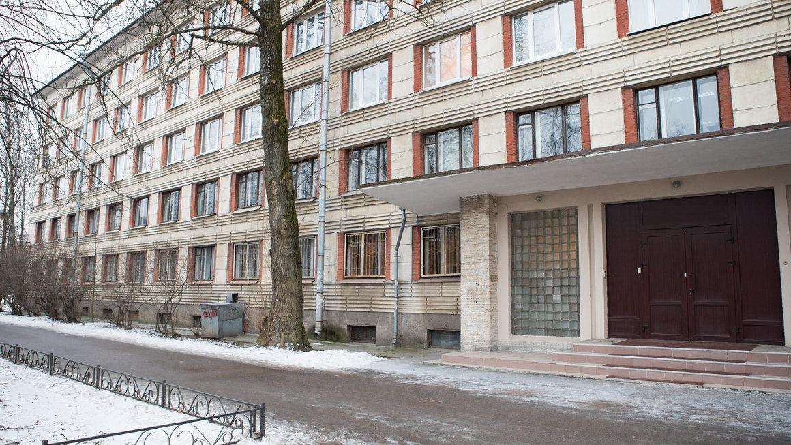
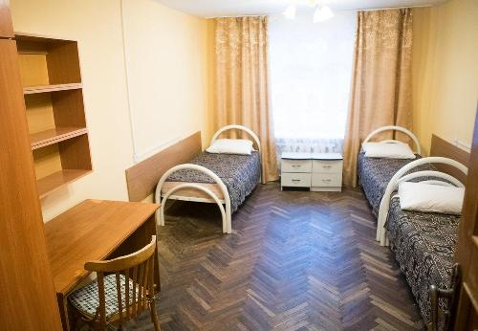
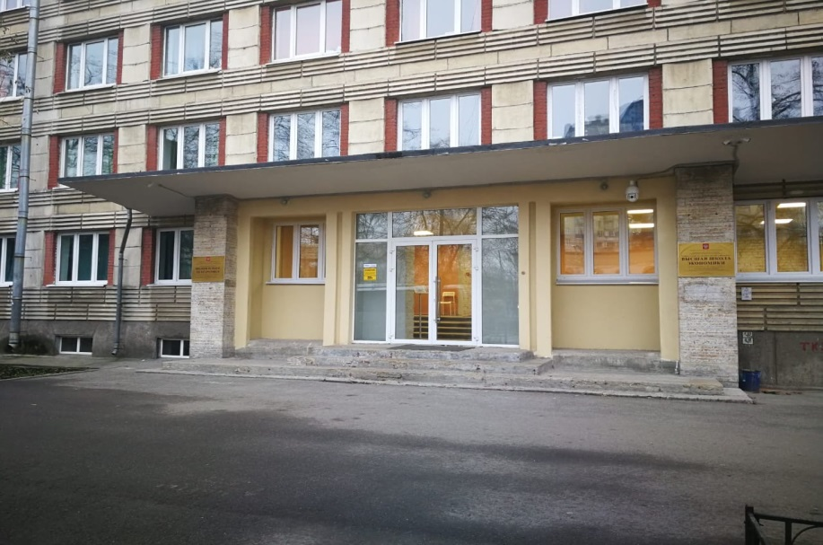
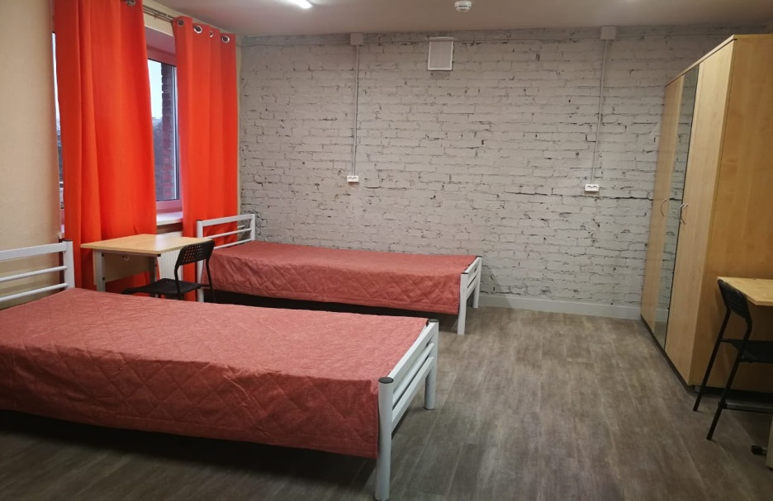
Капитальный ремонт общежития на ул. Ленсовета, д.29

Slide 12
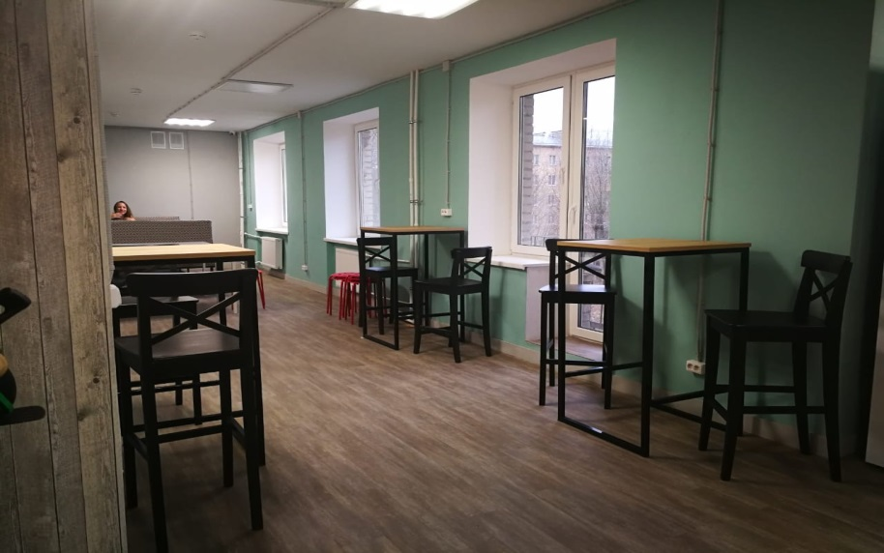
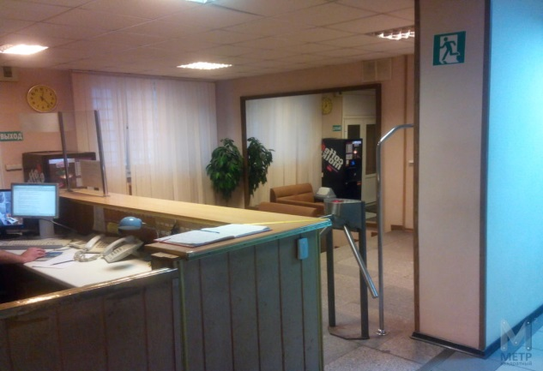
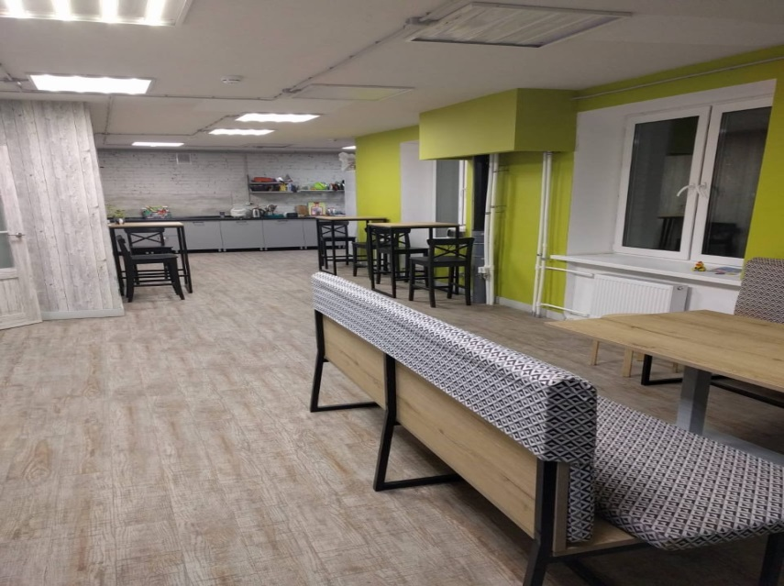
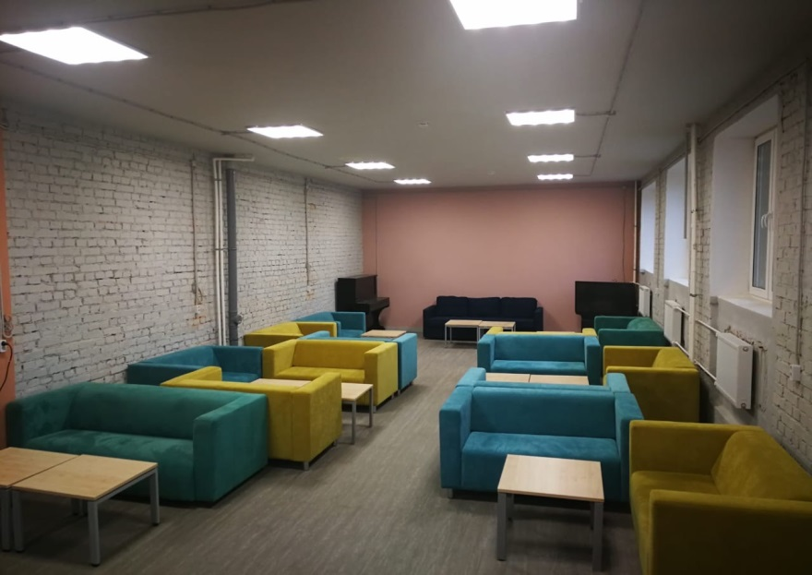
Капитальный ремонт общежития на ул. Ленсовета, д.29

Slide 13
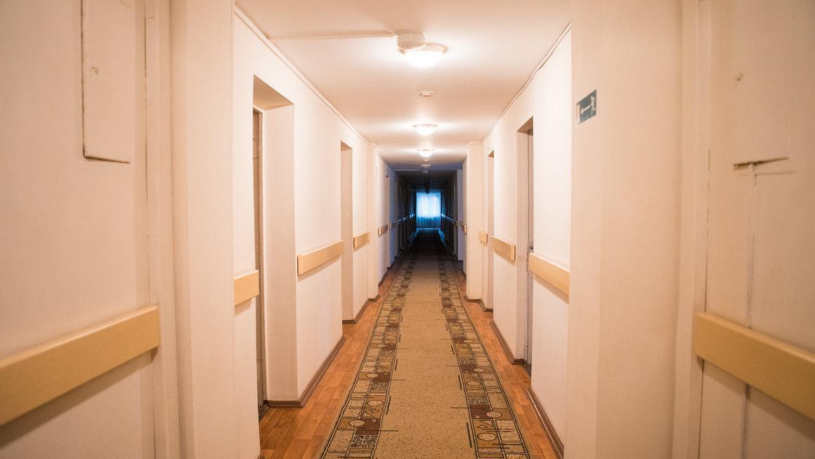
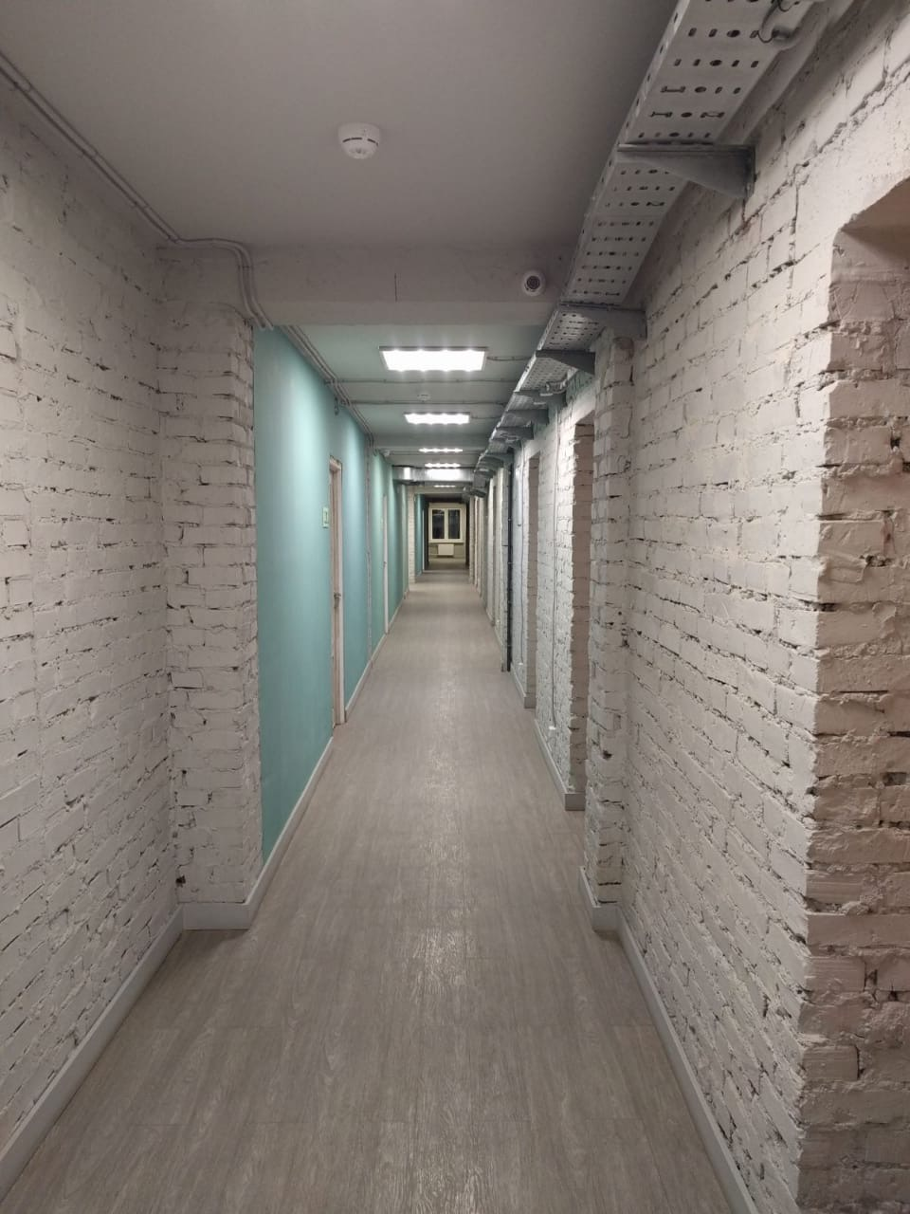
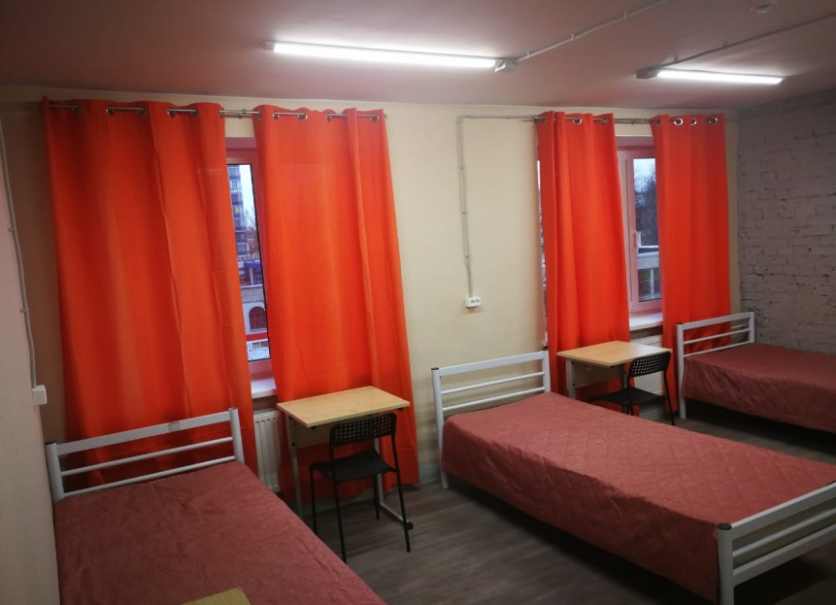
Капитальный ремонт общежития на ул. Ленсовета, д.29

Slide 14
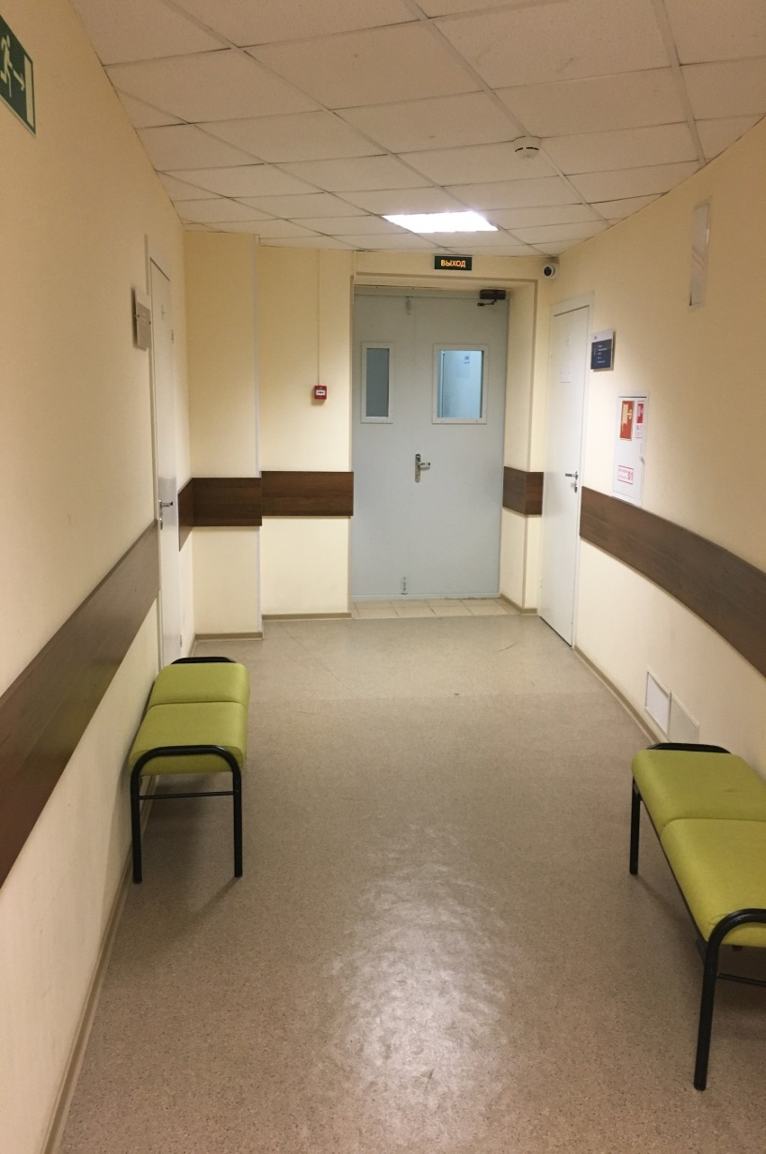
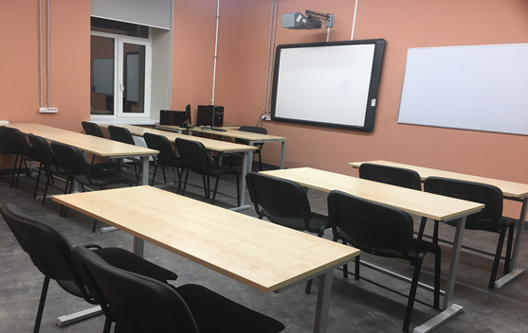
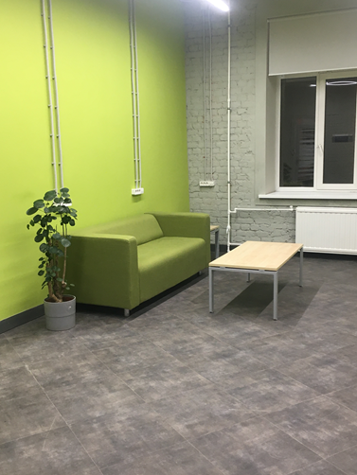
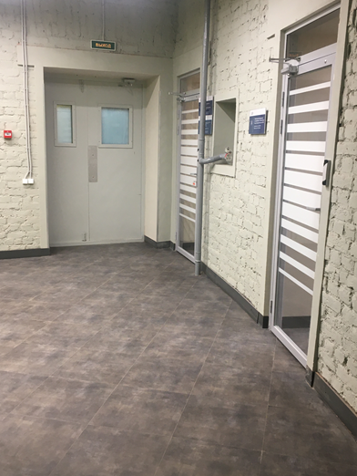
Капитальный ремонт помещений по адресу наб.канала Грибоедова, д.119-121

Slide 15
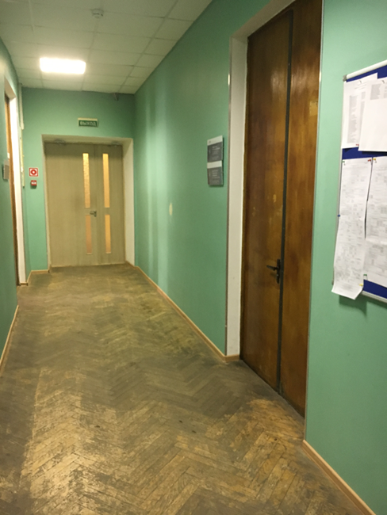
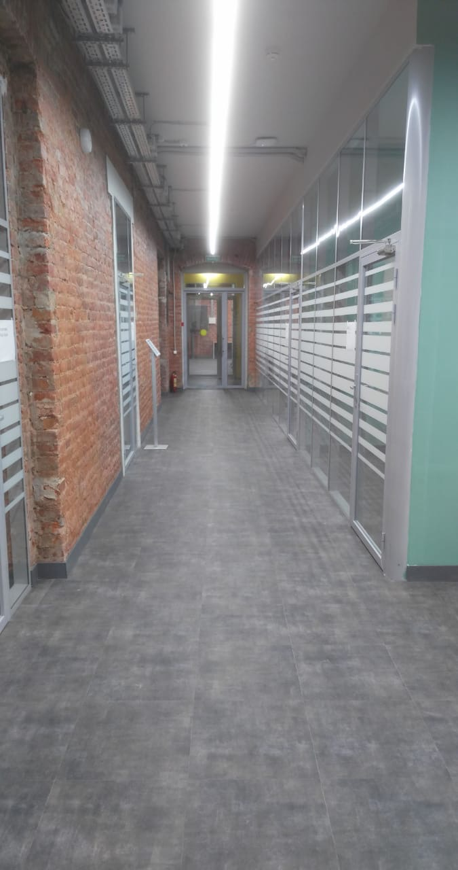
Текущий ремонт помещений здания по адресу ул.Союза Печатников,д.16

Slide 16
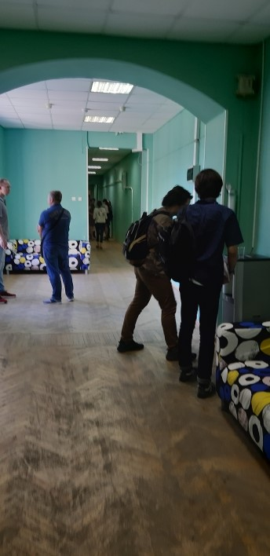
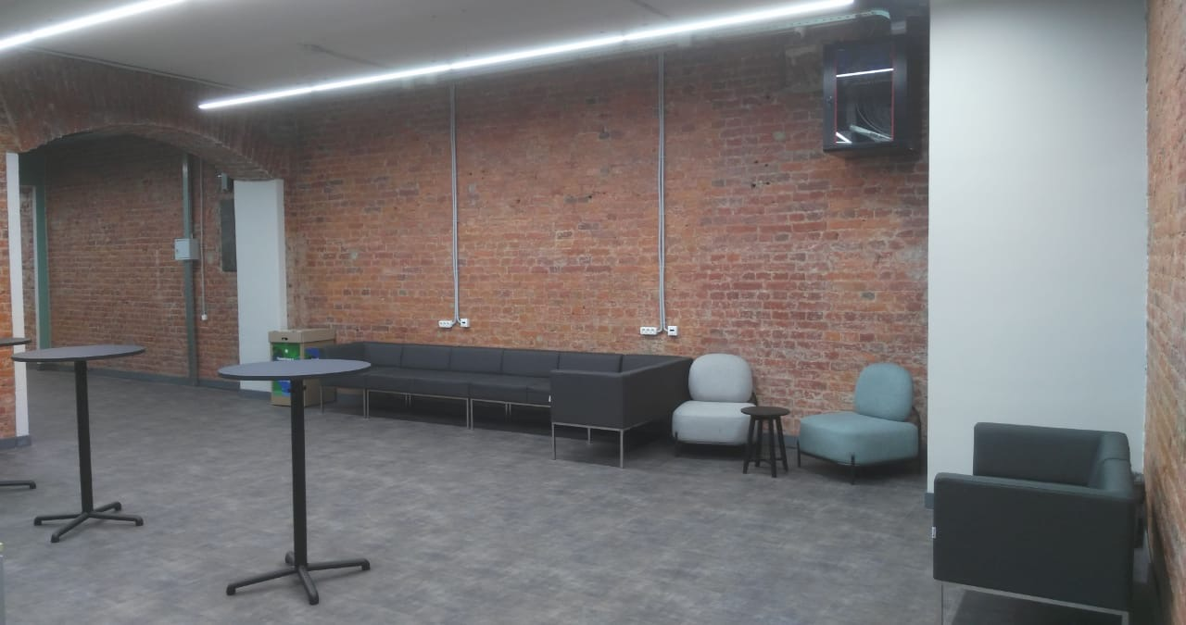
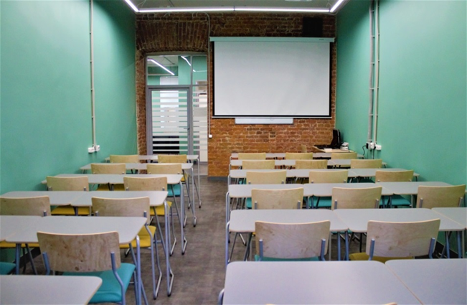
Текущий ремонт помещений здания на ул.Союза Печатников, д.16

Slide 17
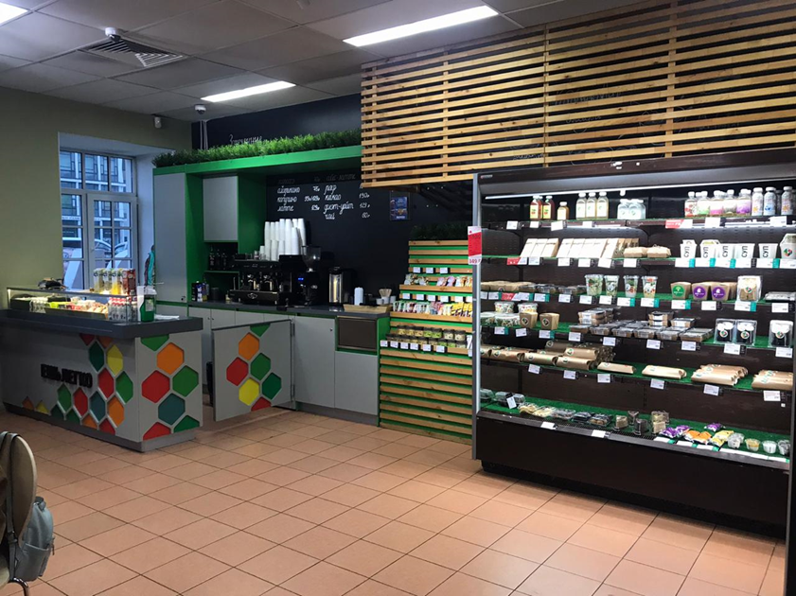
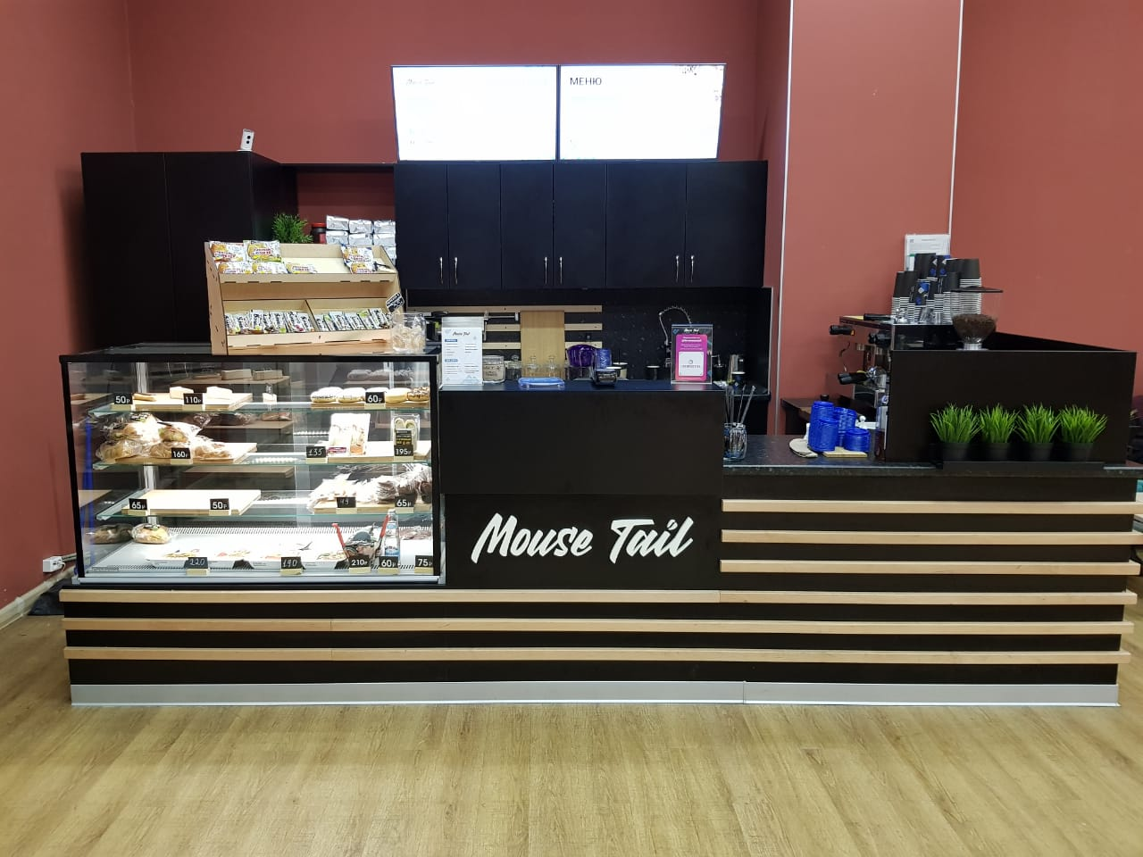
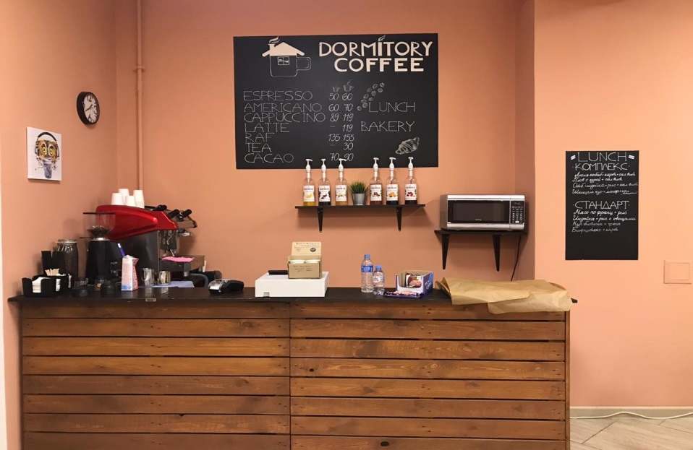
Устройство дополнительных мест питания в учебных корпусах и общежитии

Slide 18
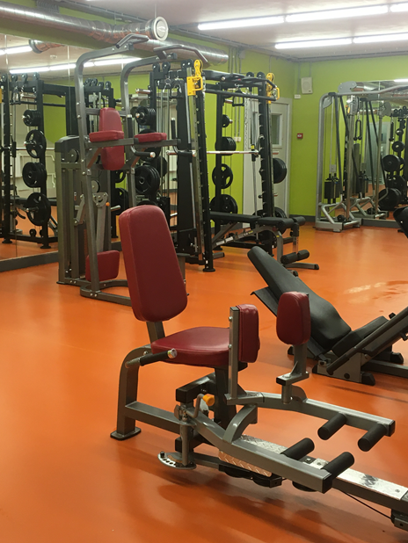
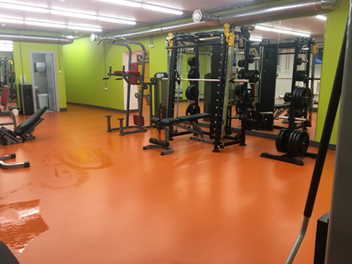
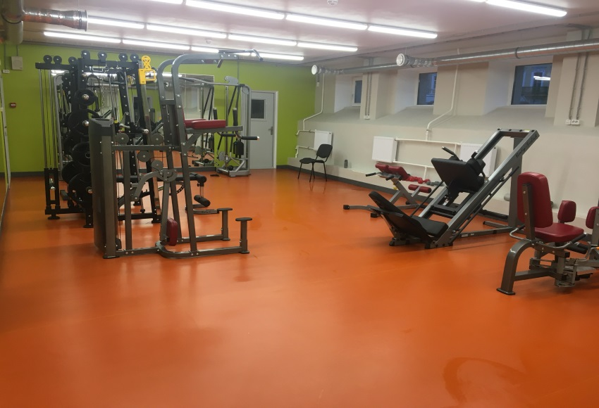
Спортивный зал в здании по адресу наб.канала Грибоедова, д.123

Slide 19
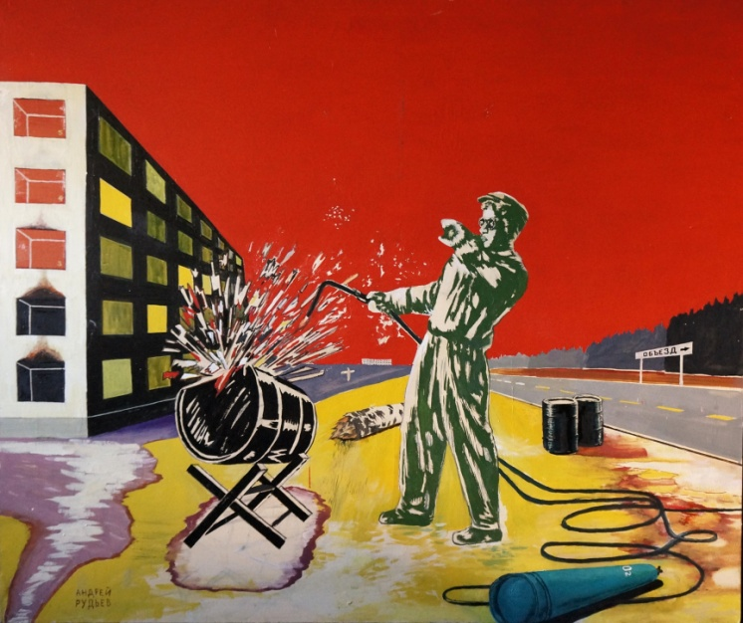
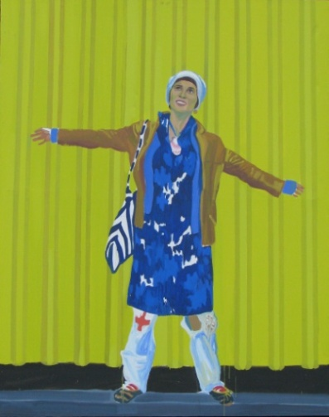
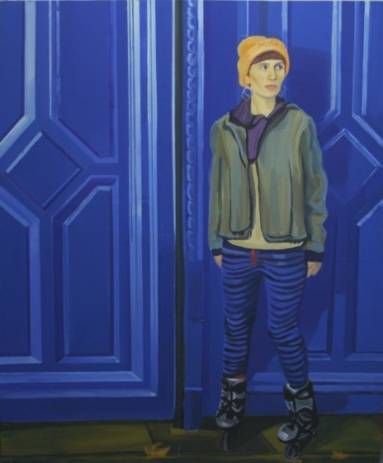
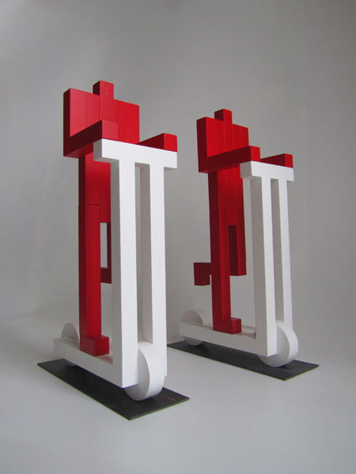
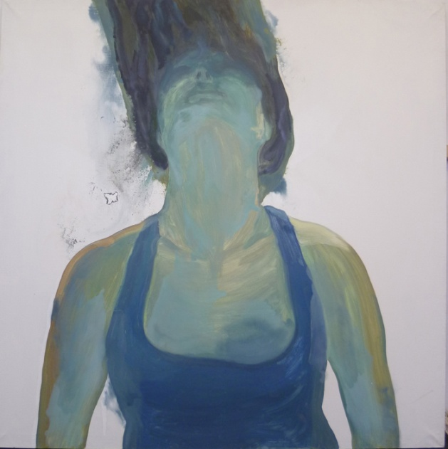
Приобретение произведений искусства

Slide 20
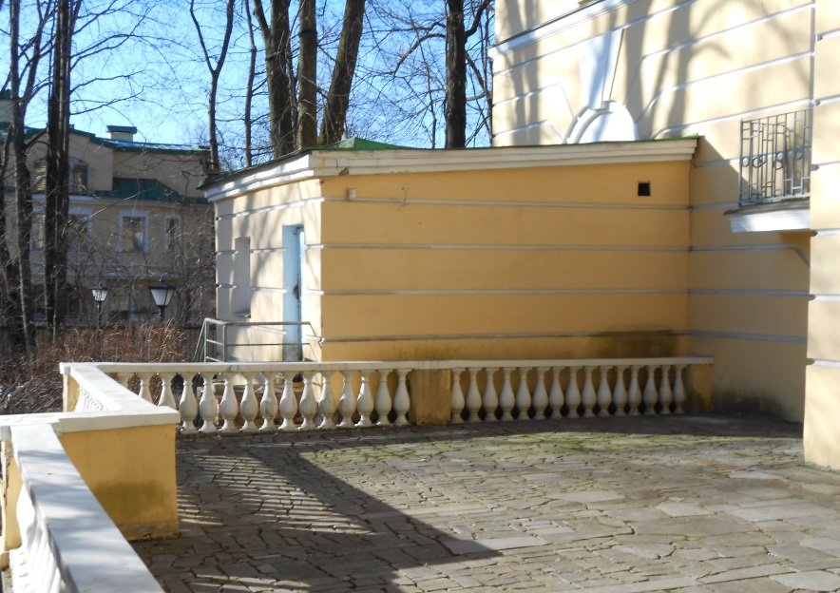
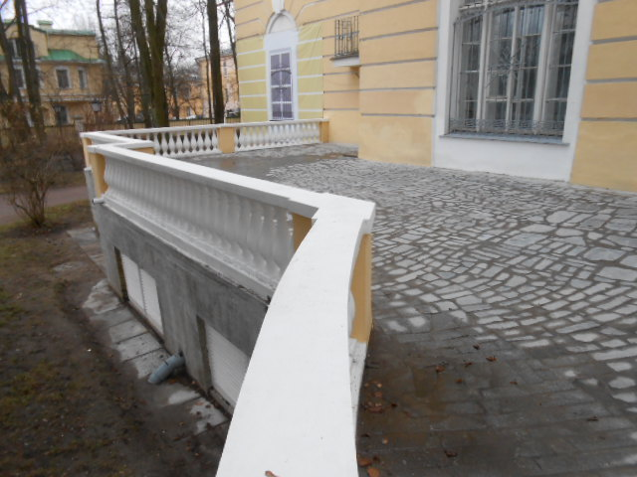
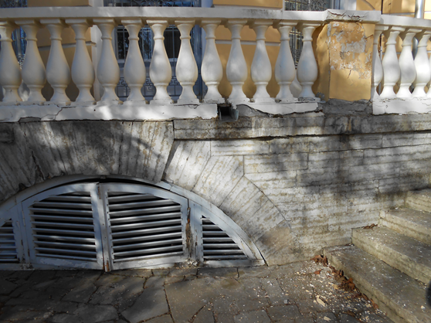
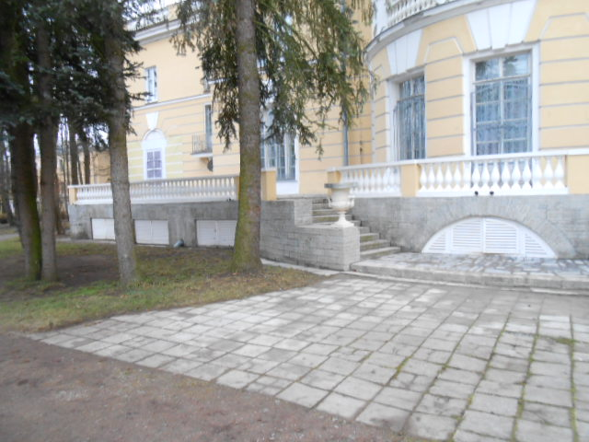
Капитальный ремонт террасы в «Особняке Кочубея»

Slide 21
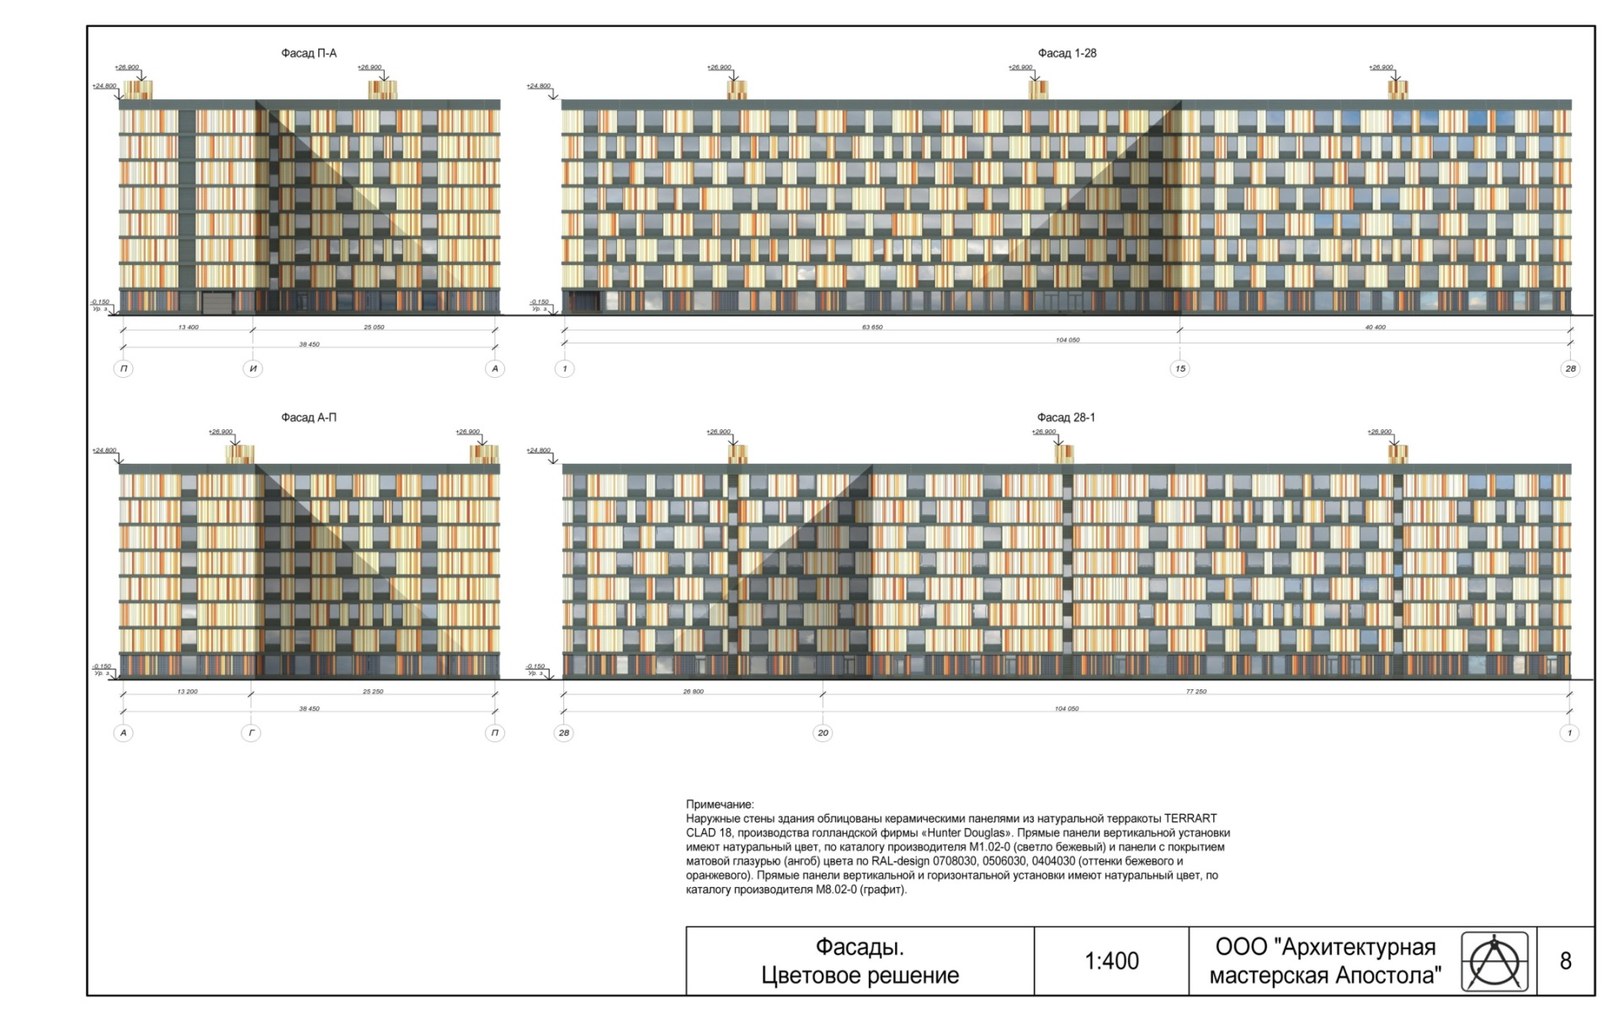
Проект общежития на ул. Крупской, д.3

Slide 22
Проект ВО
Площадь корпусов после реконструкции:
Главный корпус
площадь здания – 6213,5 кв.м.
Лазарет
площадь здания – 1512,4 кв.м.
Служебный корпус
площадь здания – 1583,8 кв.м.
Южный корпус
площадь здания – 5169,55 кв.м.
Церковь
площадь здания – 1078,2 кв.м.
Прачечный флигель
площадь здания – 2325,5 кв.м.
Аудиторный корпус
площадь здания – 8890,24 кв.м.
Социальный корпус
площадь здания – 2121,2 кв.м.
Административный корпус
площадь здания – 1436,6 кв.м.

Slide 23
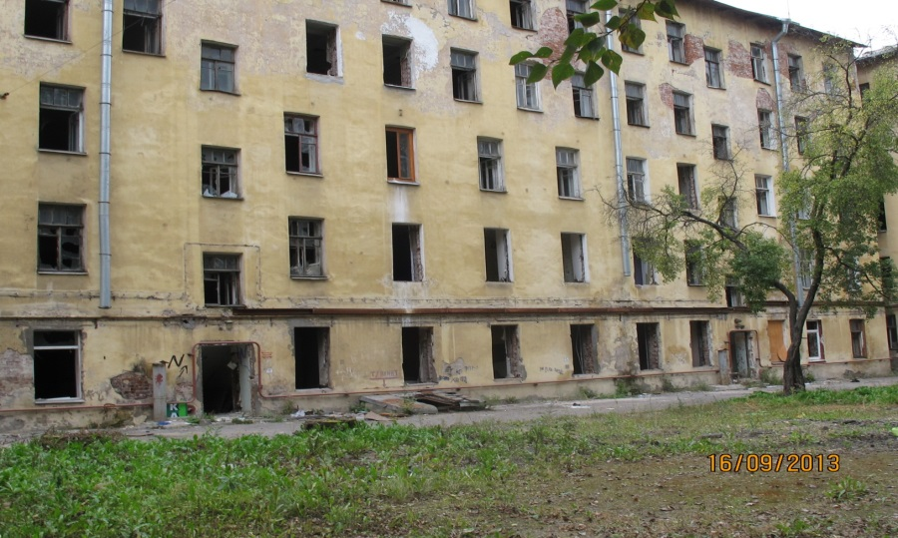
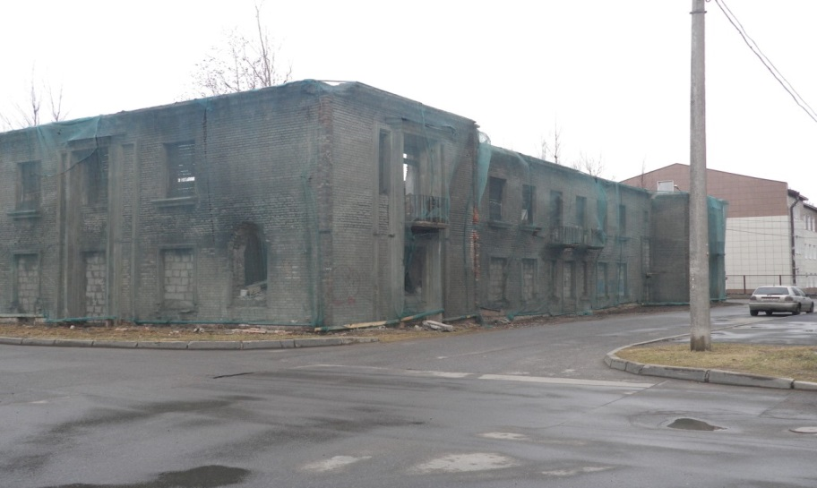
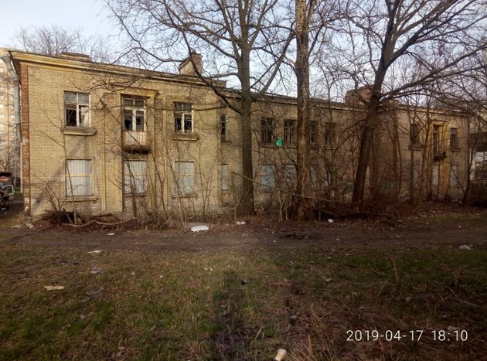

пр. Обуховской Обороны, д.42, ул. Запорожская, д.23,
ул. Запорожская, д.27, ул. Седова, д.93

Slide 24




Предпроектное предложение по приспособлению здания завода «Арсенал» под учебно-административный корпус НИУ ВШЭ – Санкт-Петербург
Земельный участок 31 634 кв.м
15 помещений 39 579 кв.м.
Количество учащихся – 3300 человек
Функциональное зонирование:
Аудитории 8359 кв.м.
Аудитории лекционные 3770 кв.м.
Спортивные залы 3750 кв.м.
Библиотека 1196 кв.м.
Офисы 5290 кв.м.
Общественная зона 12466 кв.м
Хозяйственные и технические помещения 1295 кв.м.
Подвал (неиспользуемый) 3453 кв.м.

Slide 25




Проект: приобретение гостиницы по адресу ул. Возрождения, д.4
Земельный участок - 3 243 кв.м
Здание - 8 109,1кв.м.
Количество номеров - 127
Количество мест - 350
Стоимость 475 млн рублей

Slide 26

Проект: приобретение комплекса зданий завода «Климов»
Земельный участок-72 403 кв.м.
Здания – 72 392,3 кв.м.
Стоимость – 1,37 млрд рублей

Slide 27
План работы на 2019-2020 учебный год. Основные проекты
1. ул.Седова,д.55,к.2,лит.А: Ремонт всех помещений, фасада здания, инженерных сетей. Благоустройство территории, в.т.ч. освещение. Оснащение оборудованием.
2. ул.Союза Печатников, д.16: Текущий ремонт 3 и 1 этажей, лестниц, фасада здания.
3. ул.Союза Печатников, д.18-20: Текущий ремонт помещений
4. ул.Промышленная, д.17: Ремонт помещений 1, 3, 4 этажей и цокольного этажа
устранение замечаний МЧС), лестниц, инженерных сетей, фасада здания.
Благоустройство территории.
5. ул.Кантемировская, д.3 пом.7Н,8Н: Расширение гардероба. Текущий ремонт сан.узлов.
Замена освещения в больших лекционных аудиториях.
6. наб.кан.Грибоедова, д.119-121, 123: Запуск лифта. Ремонт центральной лестницы.
Благоустройство территории
7. ул.Кантемировская, д.3 пом.3Н-6Н (ЛАТТ): Капитальный ремонт всех помещений,
фасада здания и инженерных сетей. Оснащение оборудованием.
8. Выборгская наб., д.55 (Ангар): Капитальный ремонт здания.
Благоустройство территории. Оснащение оборудованием.
9. В.О., 10-я линия,д.3/30,лит.А: Прохождение ИКЭ и ГГЭ.Реконструкция
10. ул.Шевченко,д.21,корп.1: Капитальный ремонт части помещений (9 квартир),
спортивного зала, лестницы

Slide 28
План работы на 2019-2020 учебный год. Основные проекты
11. г. Пушкин, ул.Радищева, д.4: Капитальный ремонт фасада, кровли, стропильной системы. Благоустройство территории. Реставрация интерьеров и предметов ДПИ. Капитальный ремонт гостиницы.
12. ул.Крупской, д.3, лит.Б, лит.Д: Проектирование капитального ремонта помещений
с перепланировкой.
13. ул.Запорожская,д.21: Завершение работ по фасаду здания
14. ул.Витебская, д.14 :Капитальный ремонт помещений (2-5 этажей),
инженерных сетей, фасада здания
15. ул.Серпуховская, д.12: Капитальный ремонт всех помещений, инженерных сетей
16. ул.Варшавская, д.63: Окончание капитального ремонта помещений.
Оснащение оборудованием.
17. ул.Ленсовета, д.29: Капитальный ремонт подвала (устранение замечаний МЧС)
и кровли
18. ул.Запорожская.д.27: Передача в казну города под социальный проект
19. пр.Обуховской Обороны,д.42: Рассматривается инвестиционный проект
строительства жилого комплекса
20. Расширение: Подбор вариантов с целью расширения учебно-лабораторных
площадей кампуса, общежитий и спортивного комплекса.

